Slide 1


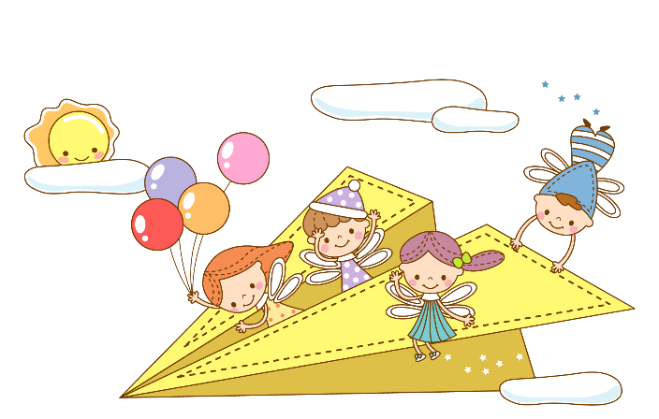

Chào mừng quý thầy cô và các em
TIẾNG VIỆT LỚP 1

Slide 2




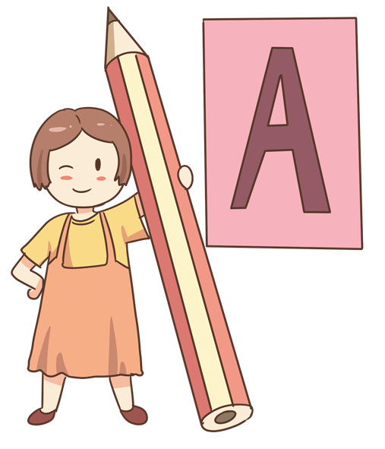

Slide 3





Notes:
Gợi ý: GV tổ chức thi đua tổ, mỗi tổ giải 1 câu đố, giải đúng sẽ nhận được điểm sao. HS có thể chọn thử thách nhân đôi (đặt câu với đáp án vừa giải được) để nhân đôi điểm của câu này.

Slide 4


Bài đọc trước là bài gì?
Câu hỏi của sói

Slide 5
Hai loài vật nào xuất hiện trong câu chuyện
Câu hỏi của Sói ?
Voi con bị ốm

Slide 6
Sinh nhật của voi con như thế nào?
Sinh nhật của voi con rất vui vẻ vì có những người bạn tốt ở bên cạnh

Slide 7
Những bạn nào đến sinh nhật voi con?
Thỏ trắng, gấu đen, khỉ vàng, vẹt mỏ khoằm

Slide 8
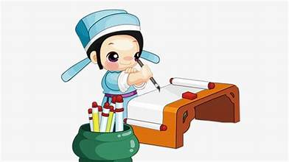
Chúc mừng các em

Slide 9


1
Nói về những gì em quan sát được trong tranh

Slide 10





(4 tiết)

Slide 11


Tiết 1
Đọc

Slide 12



Đọc mẫu
Mắt dõi
Tay dò
Tai nghe

Slide 13
Nụ hôn trên bàn tay
Ngày đầu đi học, Nam hồi hộp lắm. Mẹ nhẹ nhàng đặt một nụ hôn vào bàn tay Nam và dặn:
- Mỗi khi lo lắng, con hãy áp bàn tay này lên má. Mẹ lúc nào cũng ở bên con.
Nam cảm thấy thật ấm áp. Cậu im lặng rồi đột nhiên mỉm cười:
- Mẹ đưa tay cho con nào!
Nam đặt một nụ hôn vào bàn tay mẹ rồi thủ thỉ:
Bây giờ thì mẹ cũng có nụ hôn trên bàn tay rồi.
Con yêu mẹ!
Nam chào mẹ và tung tăng vào lớp.
(theo Au-đrây Pen, Nụ hôn trên bàn tay, Đỗ Nhật Nam dịch)

Slide 14
Đọc nối tiếp câu lần 1
Nụ hôn trên bàn tay
Ngày đầu đi học, Nam hồi hộp lắm. Mẹ nhẹ nhàng đặt một nụ hôn vào bàn tay Nam và dặn:
- Mỗi khi lo lắng, con hãy áp bàn tay này lên má. Mẹ lúc nào cũng ở bên con.
Nam cảm thấy thật ấm áp. Cậu im lặng rồi đột nhiên mỉm cười:
- Mẹ đưa tay cho con nào!
Nam đặt một nụ hôn vào bàn tay mẹ rồi thủ thỉ:
Bây giờ thì mẹ cũng có nụ hôn trên bàn tay rồi.
Con yêu mẹ!
Nam chào mẹ và tung tăng vào lớp.
(theo Au-đrây Pen, Nụ hôn trên bàn tay, Đỗ Nhật Nam dịch)

Slide 15
Luyện đọc từ khó
hồi hộp
thủ thỉ
nhẹ nhàng
tung tăng

Slide 16
Đọc nối tiếp câu lần 2
Nụ hôn trên bàn tay
Ngày đầu đi học, Nam hồi hộp lắm. Mẹ nhẹ nhàng đặt một nụ hôn vào bàn tay Nam và dặn:
- Mỗi khi lo lắng, con hãy áp bàn tay này lên má. Mẹ lúc nào cũng ở bên con.
Nam cảm thấy thật ấm áp. Cậu im lặng rồi đột nhiên mỉm cười:
- Mẹ đưa tay cho con nào!
Nam đặt một nụ hôn vào bàn tay mẹ rồi thủ thỉ:
Bây giờ thì mẹ cũng có nụ hôn trên bàn tay rồi.
Con yêu mẹ!
Nam chào mẹ và tung tăng vào lớp.
(theo Au-đrây Pen, Nụ hôn trên bàn tay, Đỗ Nhật Nam dịch)

Slide 17
Luyện đọc câu dài
Mẹ nhẹ nhàng đặt một nụ hôn vào bàn tay Nam và dặn:
Nam đặt một nụ hôn vào bàn tay mẹ rồi thủ thỉ:

Slide 18
Chia đoạn
Nụ hôn trên bàn tay
Ngày đầu đi học, Nam hồi hộp lắm. Mẹ nhẹ nhàng đặt một nụ hôn vào bàn tay Nam và dặn:
- Mỗi khi lo lắng, con hãy áp bàn tay này lên má. Mẹ lúc nào cũng ở bên con.
Nam cảm thấy thật ấm áp. Cậu im lặng rồi đột nhiên mỉm cười:
- Mẹ đưa tay cho con nào!
Nam đặt một nụ hôn vào bàn tay mẹ rồi thủ thỉ:
Bây giờ thì mẹ cũng có nụ hôn trên bàn tay rồi.
Con yêu mẹ!
Nam chào mẹ và tung tăng vào lớp.
1
2

Slide 19
Nụ hôn trên bàn tay
Ngày đầu đi học, Nam hồi hộp lắm. Mẹ nhẹ nhàng đặt một nụ hôn vào bàn tay Nam và dặn:
- Mỗi khi lo lắng, con hãy áp bàn tay này lên má. Mẹ lúc nào cũng ở bên con.
Nam cảm thấy thật ấm áp. Cậu im lặng rồi đột nhiên mỉm cười:
- Mẹ đưa tay cho con nào!
Nam đặt một nụ hôn vào bàn tay mẹ rồi thủ thỉ:
Bây giờ thì mẹ cũng có nụ hôn trên bàn tay rồi.
Con yêu mẹ!
Nam chào mẹ và tung tăng bước vào lớp.
1
2
Đọc nối tiếp đoạn

Slide 20

Hồi hộp: là ở trong trạng thái tim đập nhanh do đang quan tâm đến cái gì đó sắp xảy ra.

Slide 21
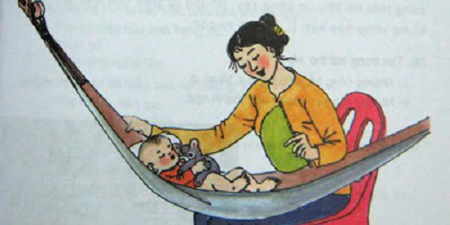
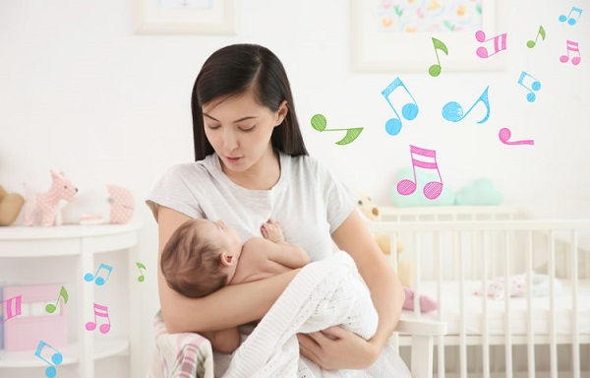
Nhẹ nhàng: rất nhẹ, không gây cảm giác khó chịu

Slide 22

Thủ thỉ là nói nhỏ nhẹ, vừa đủ nghe nhằm bộc lộ tình cảm.

Slide 23
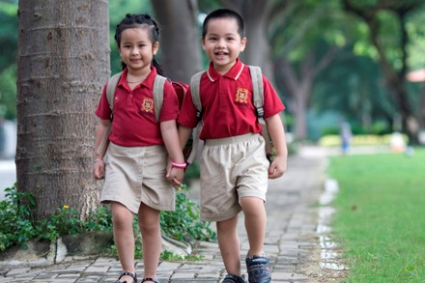
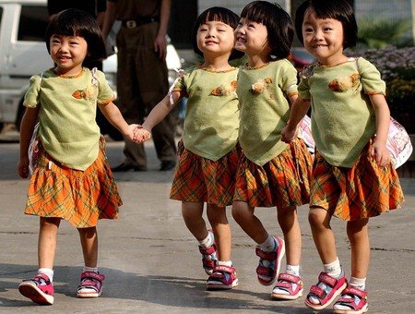
Tung tăng: nhẹ, di chuyển với những động tác biểu thị sự vui thích.

Slide 24


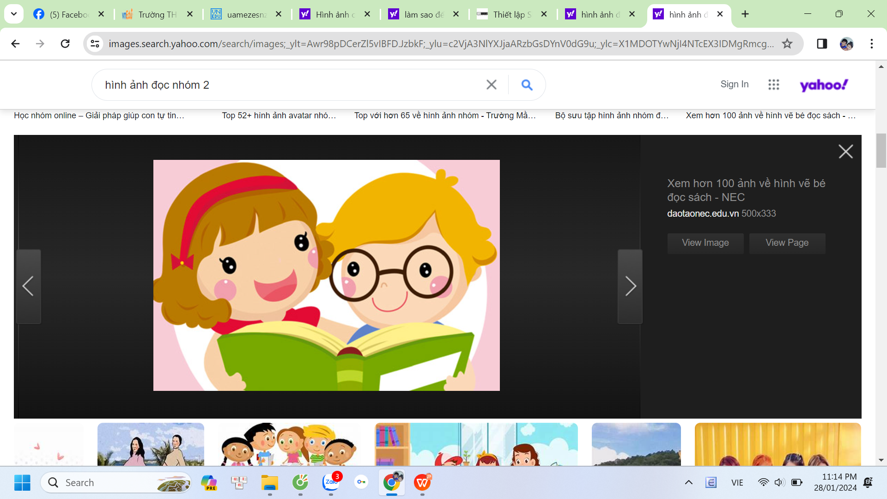
Luyện đọc nhóm
Yêu cầu
- Phân công đọc theo đoạn
- Tất cả thành viên đều đọc

Slide 25
Nụ hôn trên bàn tay
Ngày đầu đi học, Nam hồi hộp lắm. Mẹ nhẹ nhàng đặt một nụ hôn vào bàn tay Nam và dặn:
- Mỗi khi lo lắng, con hãy áp bàn tay này lên má. Mẹ lúc nào cũng ở bên con.
Nam cảm thấy thật ấm áp. Cậu im lặng rồi đột nhiên mỉm cười:
- Mẹ đưa tay cho con nào!
Nam đặt một nụ hôn vào bàn tay mẹ rồi thủ thỉ:
Bây giờ thì mẹ cũng có nụ hôn trên bàn tay rồi.
Con yêu mẹ!
Nam chào mẹ và tung tăng bước vào lớp.
1
2

Slide 26



Luyện đọc toàn bài
Tiêu chí đánh giá
1
Đọc đúng
2
Đọc to, rõ
3
Ngắt, nghỉ đúng chỗ
4
Đọc và nhấn giọng
phù hợp

Slide 27

Thi đua

Slide 28
Nụ hôn trên bàn tay
Ngày đầu đi học, Nam hồi hộp lắm. Mẹ nhẹ nhàng đặt một nụ hôn vào bàn tay Nam và dặn:
- Mỗi khi lo lắng, con hãy áp bàn tay này lên má. Mẹ lúc nào cũng ở bên con.
Nam cảm thấy thật ấm áp. Cậu im lặng rồi đột nhiên mỉm cười:
- Mẹ đưa tay cho con nào!
Nam đặt một nụ hôn vào bàn tay mẹ rồi thủ thỉ:
Bây giờ thì mẹ cũng có nụ hôn trên bàn tay rồi.
Con yêu mẹ!
Nam chào mẹ và tung tăng vào lớp.
(theo Au-đrây Pen, Nụ hôn trên bàn tay, Đỗ Nhật Nam dịch)
Thi đua

Slide 29

Dặn dò:
- Luyện đọc lại bài.
- Chuẩn bị tiết tiếp theo.

